Slide 1
Medborgerligt deltagande och fördjupande av demokratin
Klas Forsberg

Slide 2
Innehåll
Demokratins utmaningar
Delaktighetsdemokrati i Göteborgs Stad
SDN´s inflytande i stadsutvecklingsprocessen

Slide 3
Medborgardialog, stadsutveckling, e-demokrati
Fördjupa demokratin genom att öka medborgarnas möjligheter till inflytande
Starkare inflytande för stadsdelsnämnderna i stadsplaneringen
Ta fram förslag om e-demokrati

Slide 4
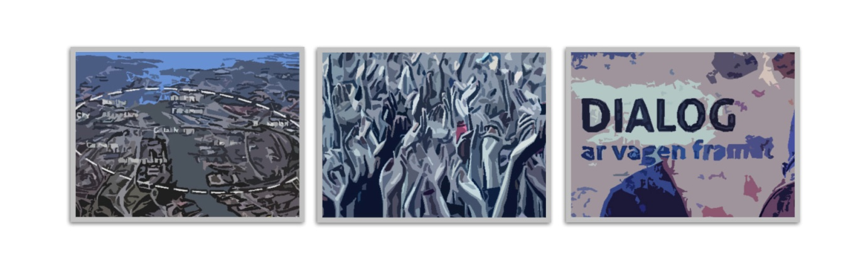
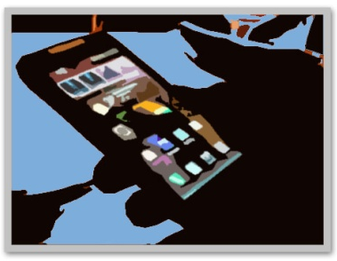
Fördjupa demokratin genom att öka medborgarnas möjligheter till inflytande
Starkare inflytande för stadsdelsnämnderna i stadsplaneringen
Ta fram förslag om e-demokrati
Medborgardialog Stadsutveckling E-demokrati
HÅLLBAR STAD – ÖPPEN FÖR VÄRLDEN

Slide 5
Samhällsutvecklingens värdegrunder
I ett idé historiskt perspektiv
Säkerhet
Human Security
Trygghet
Förutseende
Social Hållbarhet
En socialt hållbar utveckling handlar om ett samhälles
förmåga att hantera komplexa samhällsproblem
Globala utmaningar och
komplexa samhällsproblem
ställer ökade krav på
medborgardialog och medskapande
Utveckling
Human Development
Inkluderande
Delaktighet
En stad för alla
Rättvisa
Human Rights
Jämlikhet
Deltagande
Erkännande
HÅLLBAR STAD – ÖPPEN FÖR VÄRLDEN

Slide 6
Den Stora Omdaningen i vår tid
Globalisering
Ökad rörlighet, ökade kontaktytor
Ekonomi-öster/söderut/BRICS
Glocalisation
Samspelet mellan vardagsliv
och globala influenser
Värdegrundskonflikter
Städers ökande roll
i den nya ekonomiska
geografin och dess
förädlingskedjor
Samhällets ökade mångfald och
människors varierande
socio-ekonomiska förutsättningar
i en alltmer sammanflätad värld
medför utmaningar för den
sociala tilliten och den sociala hållbarheten på lokal nivå
Urbanisering
Transnationell
migration
Människor i transit - med sina
vardagsliv på flera håll samtidigt
Städers ökande roll
Takten, klyftorna och
misärens förändrade geografi
HÅLLBAR STAD – ÖPPEN FÖR VÄRLDEN

Slide 7
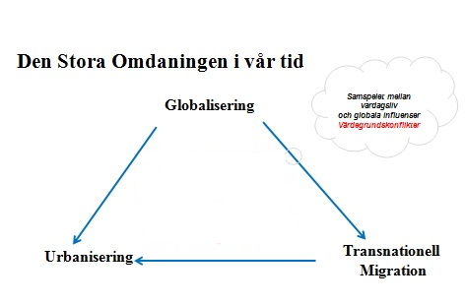
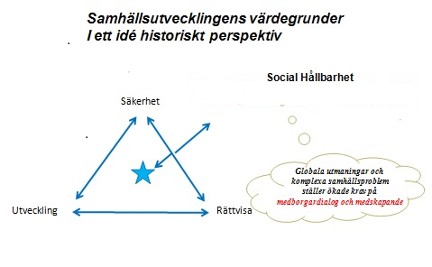
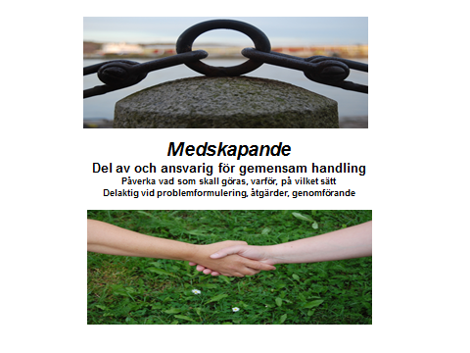
Resurssvaga
utanför
Innanförskapet
Civilsamhällets
Tudelning
Värdegrunds-
konflikter
Förhandling
Resursstarka
Innanförskapet
HÅLLBAR STAD – ÖPPEN FÖR VÄRLDEN

Slide 8
Utmaningar
Medlemmar i politiska partier ca 5%, aktiva medlemmar ca 1%(Gbg ca 0,3% i nämnder och styrelser), 60% politiskt intresserade (SOM-institutet)
Stora skillnader i valdeltagande
Förtroendet för politiken
Sveriges befolkning är alltmer välutbildad.
Internet en allt viktigare informations- och kommunikationskanal.
Förändring av värderingar (World Values Survey)
HÅLLBAR STAD – ÖPPEN FÖR VÄRLDEN
Notes:
En kort bild av den utmaning som världens kanske bästa demokrati står inför. (The Economist)
Minskande antal politiskt aktiva men en stor grupp politiskt intresserade och samhällsintresserade.
Möjligheten att rösta och genom detta göra sin röst hörd. Stora skillnader mellan valkretsar inom SDN områden, 50% till över 90%.
Stort eller ganska stort förtroende för politiker är idag ca 35%.
Andelen med eftergymnasial utbildning ökar idag över 50% av de unga.
Ett nytt landskap i mycket snabb utveckling. Nästan 100% av de runt 20 år använder internet dagligen.
Demografin framåt kräver prioriteringar.
Värderingsförändringar som ger människor med en annan syn på delaktighet.

Slide 9
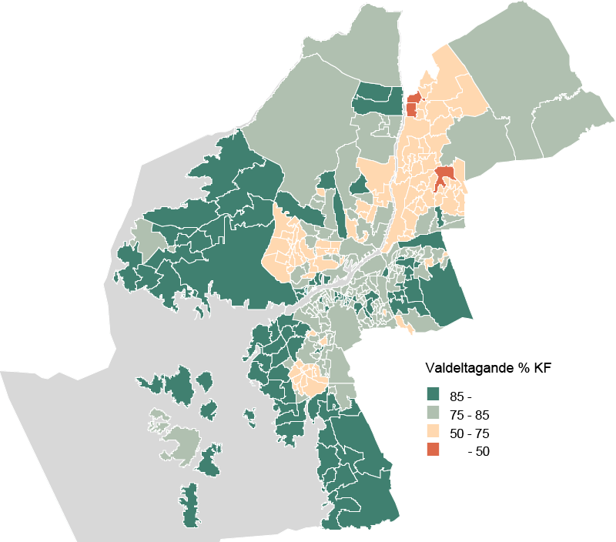
Kommunfullmäktigevalet valdeltagande - valdistrikt
HÅLLBAR STAD – ÖPPEN FÖR VÄRLDEN

Slide 10
Kommunfullmäktigevalet valdeltagande och invandring
Donsö-Vrångö 90
Fiskebäck Norra 93
Gårdsten Norra 37
Gårdsten Västra 41
Gårdsten Södra 51
Gårdsten Östra 51
Gärdsmosse 46
Bergsjön Södra 50
Bergsjön Östra 50
Rymdtorget 50
HÅLLBAR STAD – ÖPPEN FÖR VÄRLDEN

Slide 11
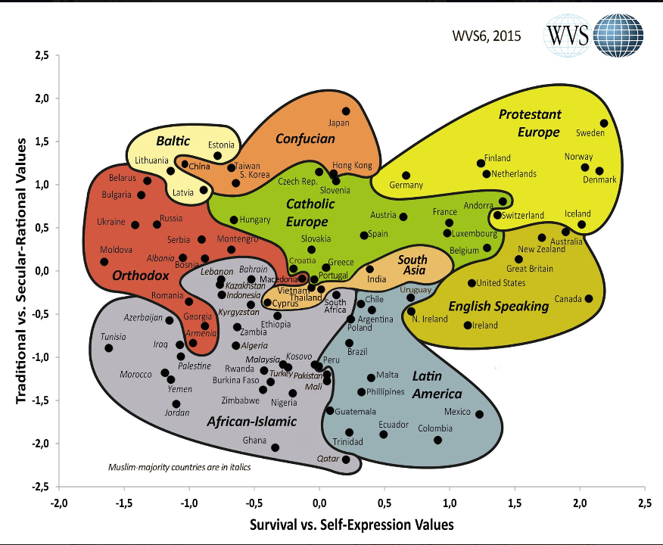
World Values Survey 2015
HÅLLBAR STAD – ÖPPEN FÖR VÄRLDEN
Notes:
Y axelen Sekulära-rationella värderingar , Traditionella värderingar (religösa)
X-axeln Självförverkligande värderingar och Överlevnads värderingar
Ca 90 länder med 90 % av jorden befolkning Ca 70 000 svarande.

Slide 12
Vinster
Medborgardialog Stadsutveckling E-demokrati
Demokratiutveckling
  Representativa demokratin utvecklas
  Stärker det demokratiska systemet
Delaktighet på riktigt
  Medskapande
  Folkhälsa/hållbarhet
Effektivare organisation
  Bättre beslutsunderlag
  Ökad effektivitet
HÅLLBAR STAD – ÖPPEN FÖR VÄRLDEN
Notes:
Stöd till den representativa demokratin
Äger frågan om när och vad dialog skall handla om. Delaktighetsdemokrati och samtalsdemokrati.
Delaktighet för fler
Fler får bidra med sin åsikt, värna om bredden i dialogen, grupper som idag inte nås kan deltaga
Bättre beslutsunderlag
Nya perspektiv, fler ideer, komplexa frågor
Ökad förståelse
Folkbildning, fler får ökade kunskaper, ökat ansvarstagande
Ökad effektivitet
Ökar förståelsen, minskar konflikter
Stärker det demokratiska systemet
Det högre syftet är att öka det sociala kapitalet, som kommer att krävas för att möta kommande välfärdsproduktionsutmaningar som finns i bild 8!
att se medborgarnas kunskap som en tillgång för att forma framtidens kommun.
att ge medborgarna kunskap vad gäller kommunens ansvar, styrning och verksamhet.
att med olika metoder systematiskt arbeta med dialoger för att stärka demokratin och öka effektiviteten.

Slide 13
Uppdraget
Medborgardialog Stadsutveckling E-demokrati
Öka medborgarnas möjligheter till delaktighet och inflytande i den demokratiska processen
Stadskansliet ges i uppdrag att utarbeta ett förslag till hur det demokratiska uppdraget kan fördjupas
Fördjupa och vitalisera demokratin och öka den sociala hållbarheten.
HÅLLBAR STAD – ÖPPEN FÖR VÄRLDEN
Notes:
Politiskt ställningstagande. Vilka förväntningar kan man ha som medborgare?
Vad innebär det att och hur
Fördjupa det demokratiska uppdraget
Stärka kontakten med medborgarna
Öka inflytandet i de demokratiska processerna
En lång process från SDN reformen 1989, utvärderingen 1994, utvärdering 2002 SDN reformen 2010. Inventeringen av dialoger i staden innan reformen. Slutsatser
Det är stora olikheter i staden vad det gäller medborgardialoger.
Planerade dialoger en viktig förutsättning
Dialogens förutsättningar skall vara tydliga.
Användandet av flera verktyg ger större och bredare deltagande.
Koppla ihop dialogen med annat ex kultur ger en positiv effekt.
Återkoppling efter dialogen är fundamental.
Kvalitet före kvantitet
Nu en organisation med tydligt uppdrag och organisation. Ramverk för likabehandling i staden.
Deltagardemokratisk inriktning med samtalsdemokratiska inslag.
Stöd till det representativa systemet
Demokrati utredningen 2000.

Slide 14
Beslutet innebär
Medborgardialog Stadsutveckling E-demokrati
Sju principer för medborgardialog tydliggör ramarna för dialogen
E-förslag, medborgarna ges möjlighet att lämna egna digitala förslag
Ett nytt arbetssätt för kommunikation mellan stadsdelar och planerande nämnder införs
Kompetenshöjande utbildningsinsatser om medborgerlig dialog och stadsutveckling genomförs över staden
HÅLLBAR STAD – ÖPPEN FÖR VÄRLDEN

Slide 15
Beslutet innebär (forts.)
Medborgardialog Stadsutveckling E-demokrati
Medborgarpaneler används lokalt i stadsdelarna och generellt för staden
Lokala kunskapsbaser ger planerande nämnder förutsättningar att arbeta utifrån befolkningsperspektivet
Rådslag mellan förtroendevalda central och lokalt
Nyckelroll för de förtroendevalda i dialogen
Handböcker för medborgerligt deltagande och medborgardialog tas fram
E-demokrati utvecklas genom webb- och IT-lösningar.
HÅLLBAR STAD – ÖPPEN FÖR VÄRLDEN

Slide 16
Göteborgs principer för medborgerlig dialog
Medborgardialog i Göteborgs Stad sker utifrån perspektivet om alla göteborgares lika värde, det demokratiska och hållbara samhället, i enlighet med stadsdelsreglementet
2. Vid förslag som direkt och i betydande grad rör stadens/stadsdelens invånare ska alltid medborgardialog övervägas och ställning tas
3. Göteborgarna ska, som lägsta nivå, ha rätten att bli hörda i de fall när man fattat beslut om att ha dialog

Slide 17
Göteborgs principer för medborgerlig dialog (forts.)
4. Göteborgarna ska i samband med en dialog ges goda möjligheter att kunna delta
5. Barns och ungas rätt att komma till tals skall särskilt beaktas
6. Resultatet från medborgardialogen ska återkopplas
7. Förtroendevalda ansvarar för hur resultatet av dialogen påverkar beslutet.
HÅLLBAR STAD – ÖPPEN FÖR VÄRLDEN

Slide 18
Dialog i tidiga skeden
Möjlighet att påverka
Dialog
Påverkansmöjlighet
Genomförande
Konflikt
Vilja att påverka
Tid
HÅLLBAR STAD – ÖPPEN FÖR VÄRLDEN
Notes:
Y – axel är intresse och påverkansmöjlighet
X-axel är tid
I början på ett skede har man stor möjlighet att påverka då är intresset lågt. När intresset ökar minskar möjlighterna att påverka.
När förslaget läggs finns få möjligheter till påverkan och intresset ökar kraftigt.
18

Slide 19
Stadsdelsnämndernas starkare inflytande i stadsplaneringsprocessen
Lokal kunskapsbas
Säkerställa möjlighet till påverkan
Rådslag
Utbildning
HÅLLBAR STAD – ÖPPEN FÖR VÄRLDEN

Slide 20
Lokal ”kunskapsbas” i stadsdelarna
Systematiserade sociala och lokala erfarenheter
Beskriva nuläget
Synliggöra komplexa samband och motsättningar
Skapa helhetsperspektiv
Behov hos de som bor och arbetar
Presenteras i stadsdelsnämnderna
HÅLLBAR STAD – ÖPPEN FÖR VÄRLDEN

Slide 21
Säkerställa möjlighet till påverkan
Samverkan i stadsutvecklingsprocessen
Koordineringsmöten
Delta i uppdrag och stadsutvecklingsprojekt
Kontaktperson
HÅLLBAR STAD – ÖPPEN FÖR VÄRLDEN

Slide 22
Rådslag (politiker)
Balans mellan lokala och hela staden perspektiv
Prioriteringar för staden
Genomslag för strategierna
Kompetenshöjning
HÅLLBAR STAD – ÖPPEN FÖR VÄRLDEN

Slide 23
Beslut e-demokrati
  En särskild webbplats för delaktighet och inflytande
  Utveckling av www.goteborg.se för att stödja fördjupning av demokratin
  Förslag till politikerna via webben, så kallat e-förslag för hela staden
  Medborgarpaneler ska användas i staden. Det bör utvecklas paneler både lokalt och för hela staden.
HÅLLBAR STAD – ÖPPEN FÖR VÄRLDEN

Slide 24
Vad händer nu!
Implementering pågår
Politiker utbildning
Kompetenshöjande insatser
  Strategisk nivå
  Operativ nivå
Rådslag genomförs
E-demokratiska verktyg
HÅLLBAR STAD – ÖPPEN FÖR VÄRLDEN

Slide 25
Utmaningen!
Hur genomföra detta så att det stärker, fördjupar demokratin och ökar den sociala hållbarheten?
HÅLLBAR STAD – ÖPPEN FÖR VÄRLDEN
Notes:
Medlemmar i politiska partier 5%, aktiva medlemmar 1%, 53% politiskt intresserade (SOM-institutet).Stärker medskapande och delaktighet vilket ger bättre folkhälsa.
Stora skillnader i valdeltagande. Ökar valdeltagandet och minskar skillnaderna.
Förtroendet för politiken. Ökar förtroendet för politiken och beslutsfattandet.
Sveriges befolkning är alltmer välutbildad. Möter allt mer välutbildade medborgare på nya sätt.
Internet en allt viktigare informations- och kommunikationskanal. Använder internet och dess möjligheter på det demokratiska området.
Förändring av värderingar (World Values Survey). Möter medborgarna utifrån deras värderingar och situation på nya sätt .

Slide 26
KONTAKT
Mänskliga rättigheter
Stadsledningskontoret
Klas Forsberg, avdelningschef
klas.forsberg@stadshuset.goteborg.se

